Slide 1

BANCO de dados Projeto final
Prof. Me. Warner Brezolin
wbrezolin@gmail.com

Slide 2
Projeto Final
2
Critérios de Avaliação
Apresentação – Escopo do Trabalho
Funcionalidades
Criatividade
Consistência entre o mundo real e o MER
Objetivo
Elaborar um projeto de banco de dados utilizando conceitos de modelagem de dados.

Slide 3
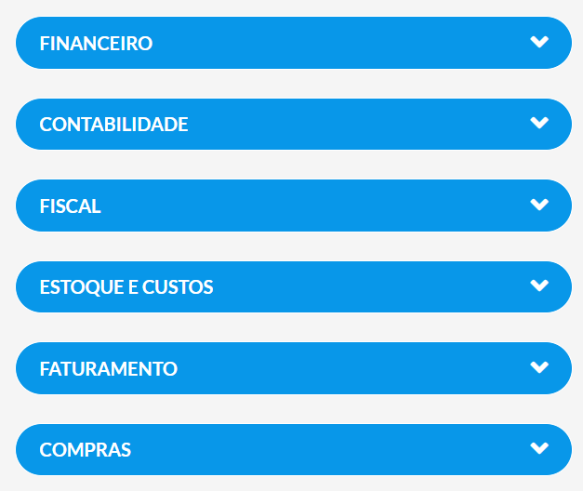
Escolha do tema - ERP
2

Slide 4
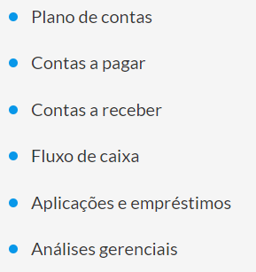
Escolha do tema - ERP
2

Slide 5
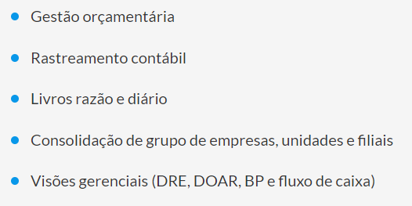
Escolha do tema - ERP
2

Slide 6
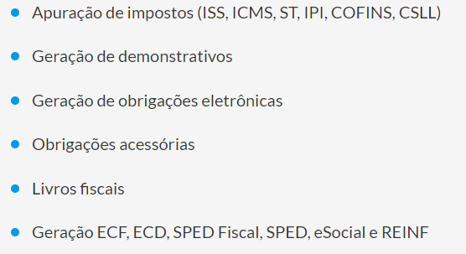
Escolha do tema - ERP
2

Slide 7
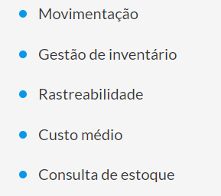
Escolha do tema - ERP
2

Slide 8
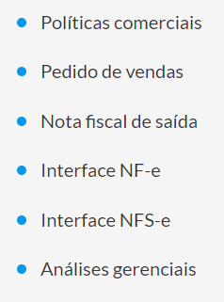
Escolha do tema - ERP
2

Slide 9
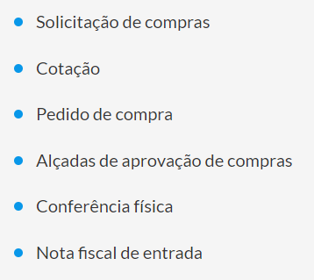
Escolha do tema - ERP
2

Slide 10
Análise do Projeto
Descrever o mundo real com os objetivos de negócio
Determinar as entidades necessárias e explicar cada uma delas
Determinar os atributos de cada entidade e seus respectivos tipos
Definir os atributos chaves de cada entidade
Identificar os relacionamentos e suas cardinalidades para atender aos objetivos do negócio
Descrever as regras de negócios que foram implementadas
2

Slide 11
Composição do Projeto
Desenvolver o MER
Desenvolver o Modelo Lógico
Para as regras de negócio, implementa-las utilizando Stored Procedures, Triggers e Views (pelo menos 2 de cada).
2

Slide 12
Entrega
O trabalho deverá ser desenvolvimento em grupo de no máximo 3 alunos
Data de entrega e apresentação: 12/06
2

